Slide 1
Uplatnění ultravysokopevnostního betonu na nosné konstrukci lávky
Jan L. Vítek & Robert Coufal

Slide 2
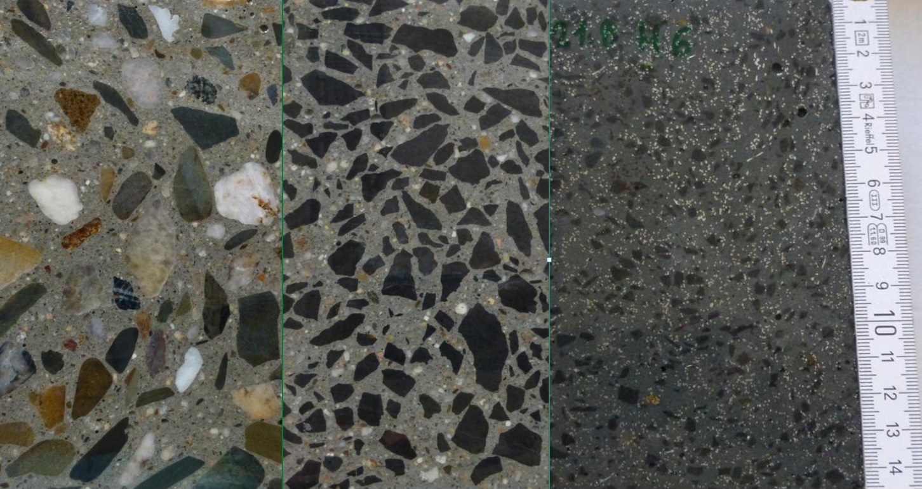
Ultravysokopevnostní beton (UHPC)
Vysokohodnotný kompozit s ocelovými vlákny – pevnost > 150 MPa
trvanlivost > 120 let
UHPC

Slide 3
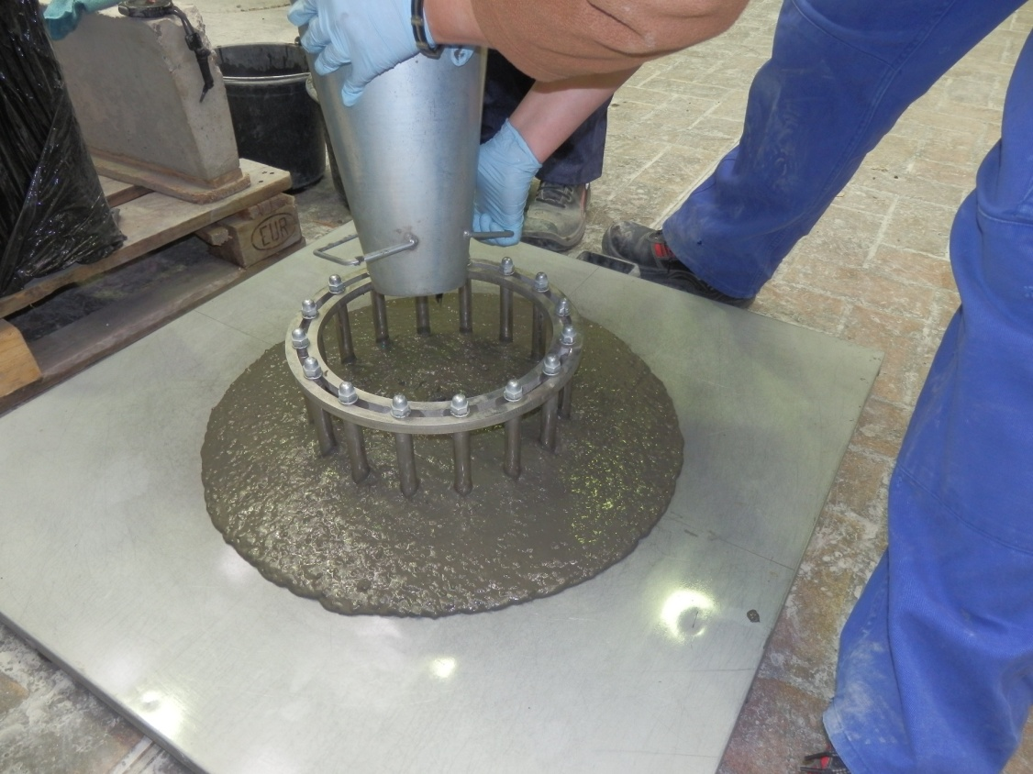
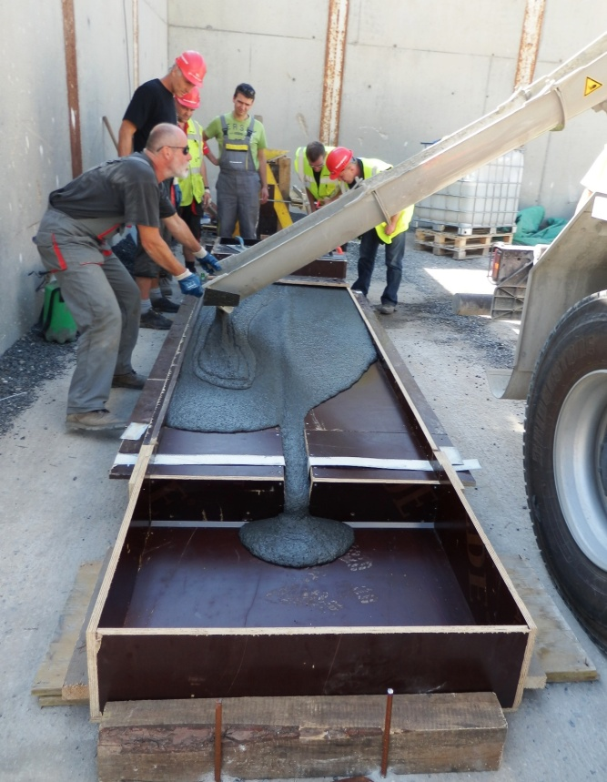
Ultravysokopevnostní beton - inovace
Výroba z místních surovin – náročný vývoj a odzkoušení
Forma transportbetonu – Samozhutnitelný beton

Slide 4
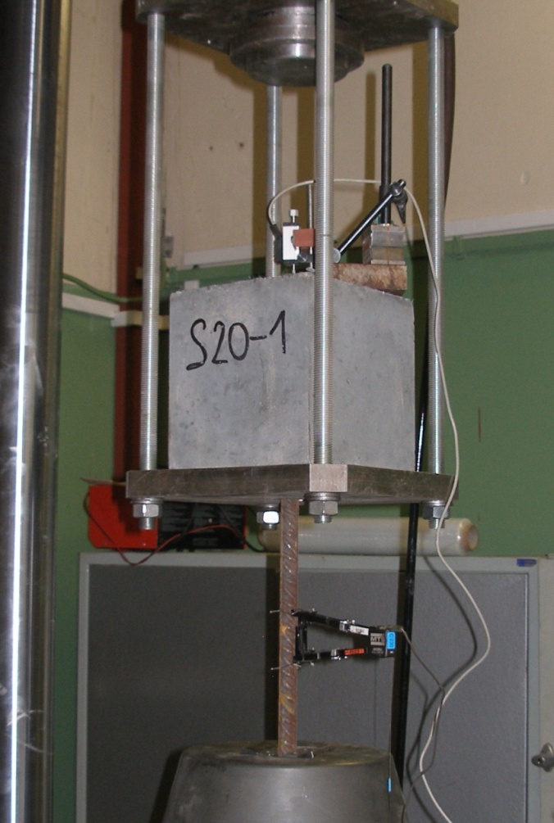
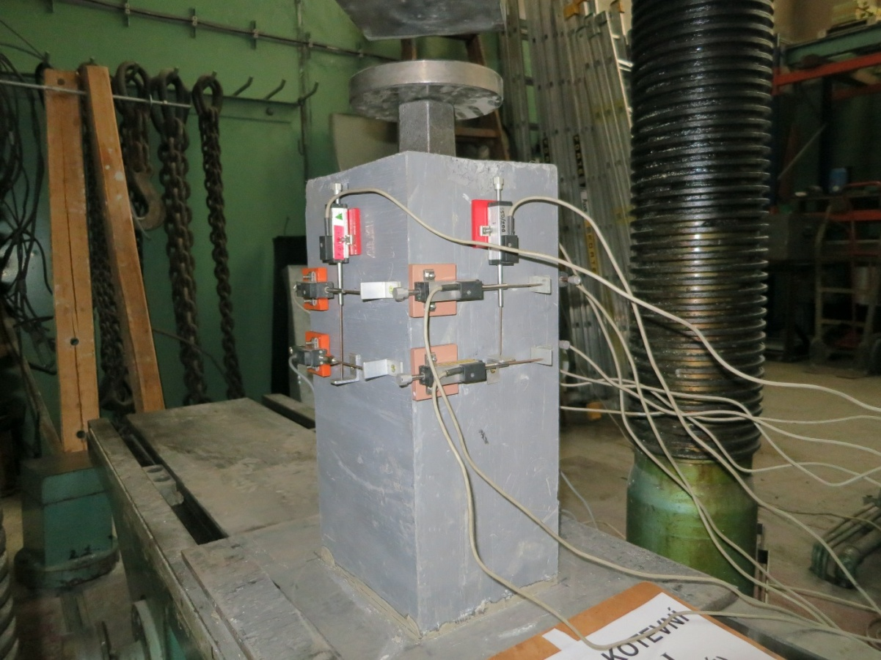
Ultravysokopevnostní beton – ověření vlastností
Zkoušky soudržnosti s výztuží, zkoušky podkotevní oblasti

Slide 5
Ultravysokopevnostní beton - aplikace
Lávka přes Labe v Čelákovicích – nejdelší pole zavěšené konstr. v ČR
Předpjatá segmentová zavěšená konstrukce montovaná letmo
156 m

Slide 6
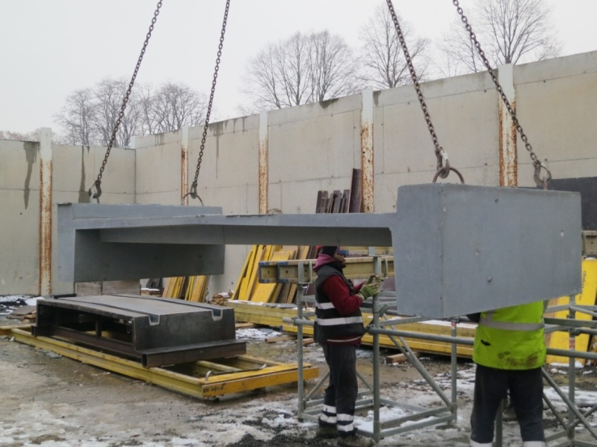
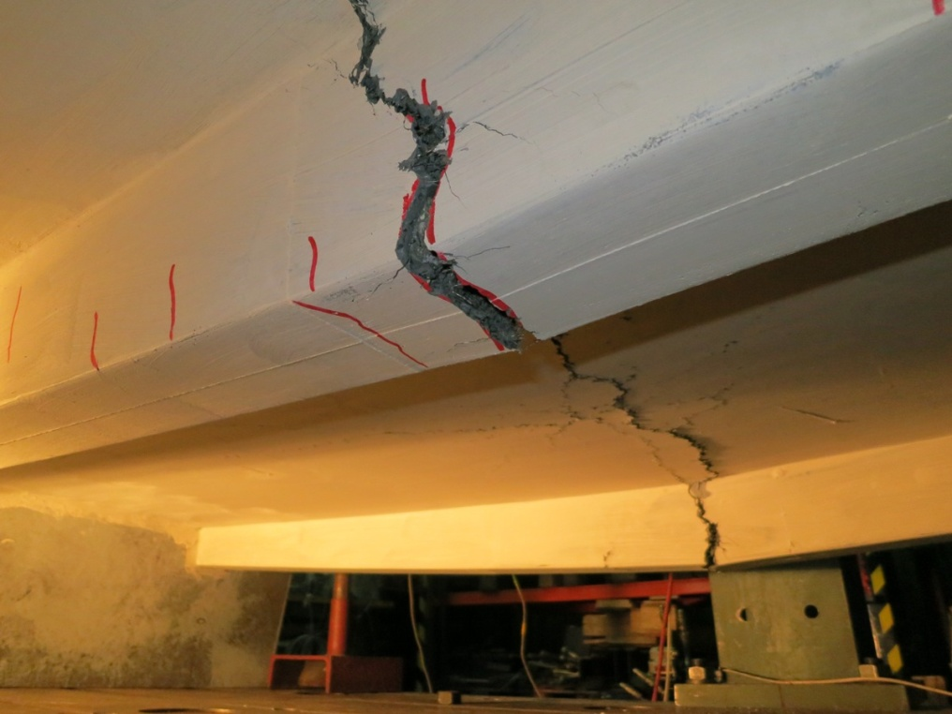
Ultravysokopevnostní beton – ověření funkce elementů
Malý model 1 : 1 Ověření únosnosti v příčném ohybu
Zatížení 2 x 1.9 t únosnost 1 x 11 t

Slide 7
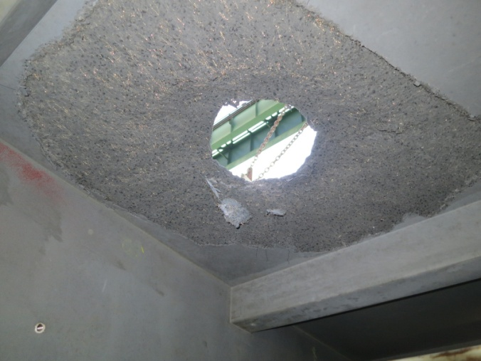
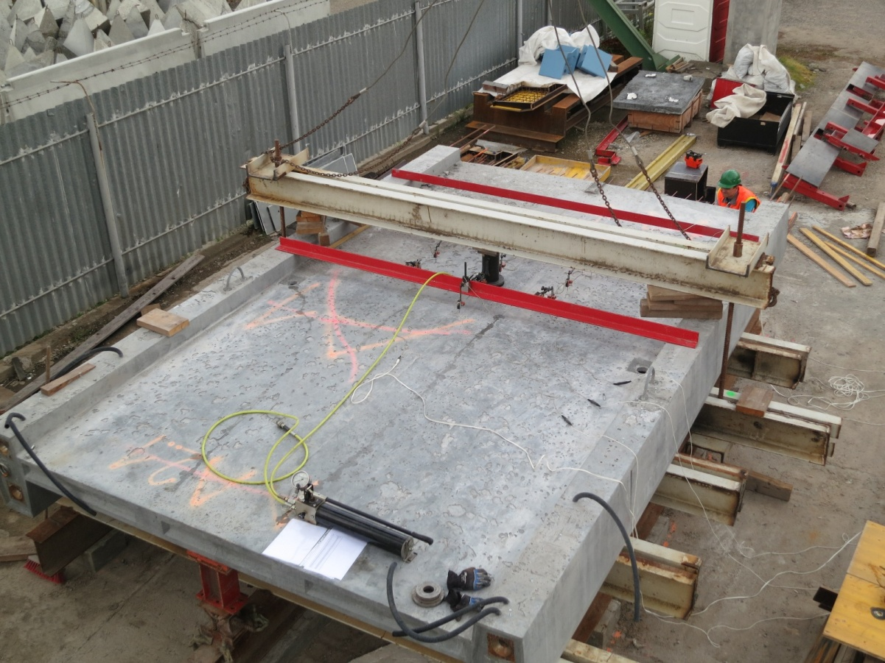
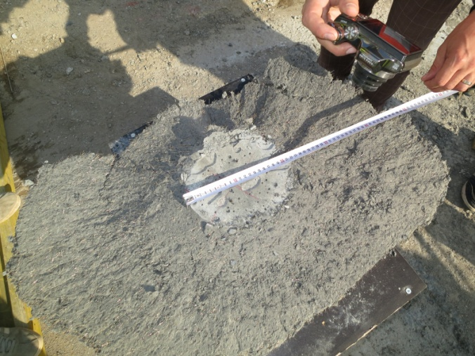
Ultravysokopevnostní beton – ověření funkce elementů
Velký model 1 : 1 Ověření únosnosti desky v protlačení (deska tl. 60 mm)
Zatížení 1 vozidlo 3.5 t, Únosnost 32 – 37 t

Slide 8
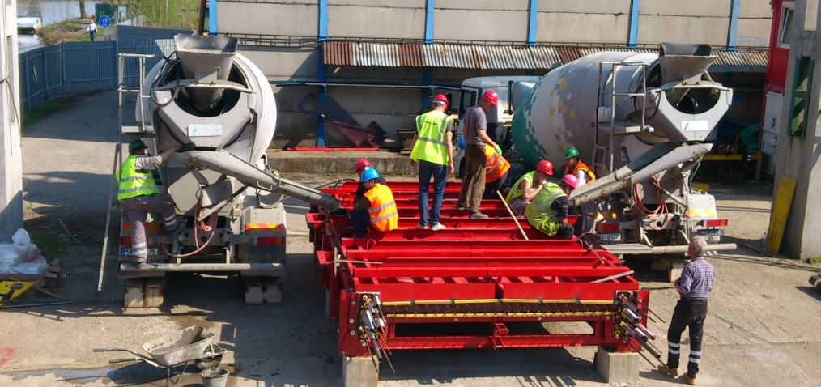
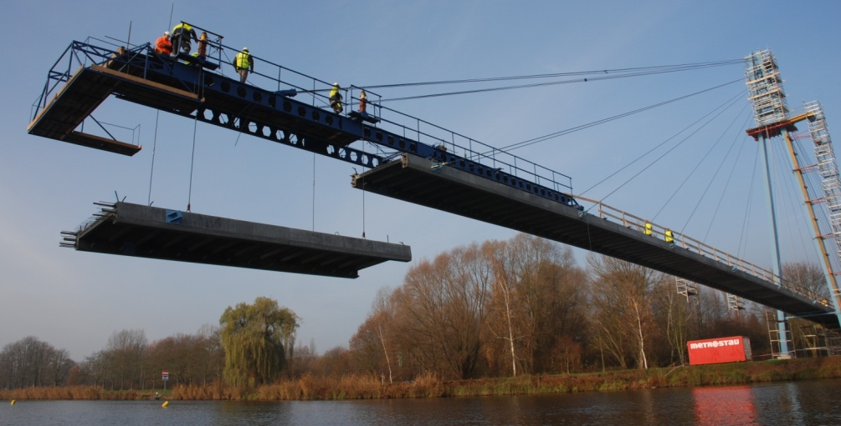
Ultravysokopevnostní beton - přínosy
Lehká konstrukce – úspory na ostatních částech (základy, spodní stavba, závěsy)
Úspora objemu použitého materiálu
Vysoká trvanlivost Udržitelný rozvoj
Minimální údržba

Slide 9
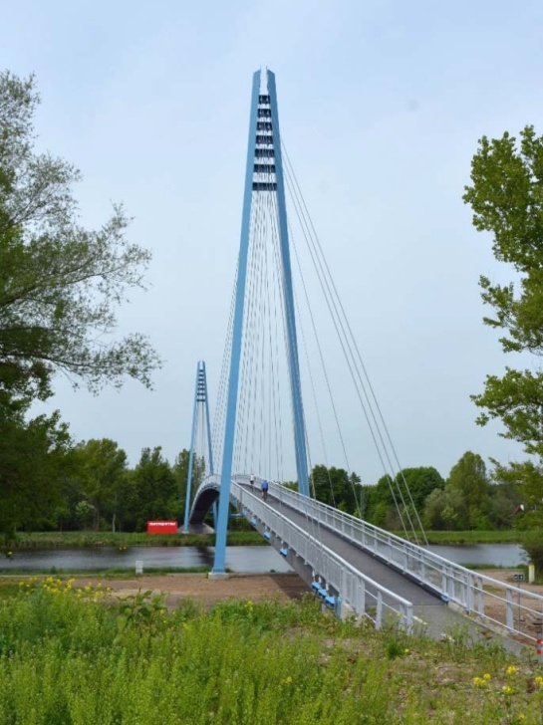
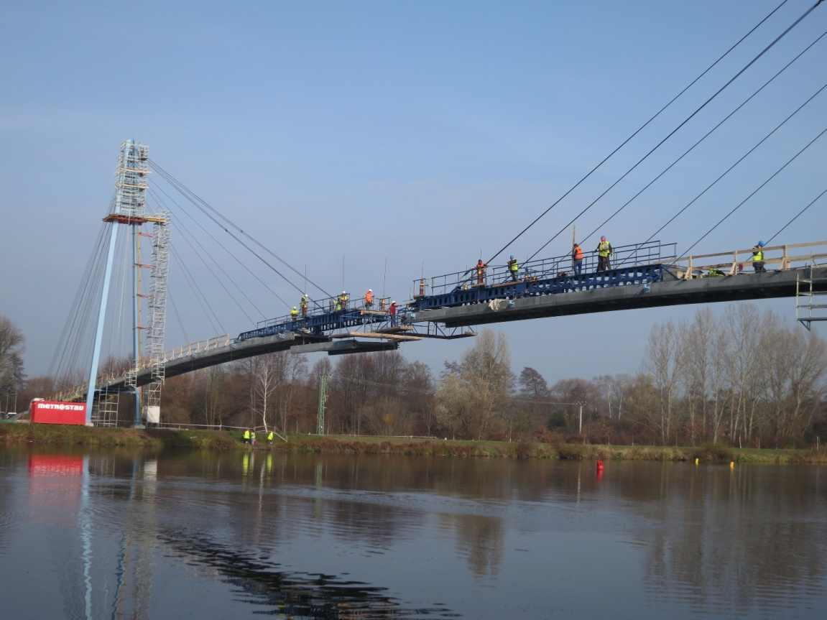
Výstavba a hotová lávka
Výstavba 2012 – 2014
Investor: Město Čelákovice

Slide 10
Ultravysokopevnostní beton a jeho aplikace
Autorský tým:
Prof. Ing. Jan L. Vítek, CSc., FEng. Metrostav a FSv. ČVUT, vývoj bet. a expert dodavatele lávky
Ing. Robert Coufal, Ph.D. – TBG Metrostav s.r.o. – vývoj betonu
Ing. Robert Brož, Ph.D., Ing. Petr Koukolík – Metrostav a.s. – příprava a realizace stavby lávky
Ing. Milan Kalný, Ing. Václav Kvasnička, Ing. Jan Komanec – Pontex, s.r.o. – projekt lávky
1. Cena v kat. Infrastruktura American Concrete Institute (ACI) 2015

